Slide 1
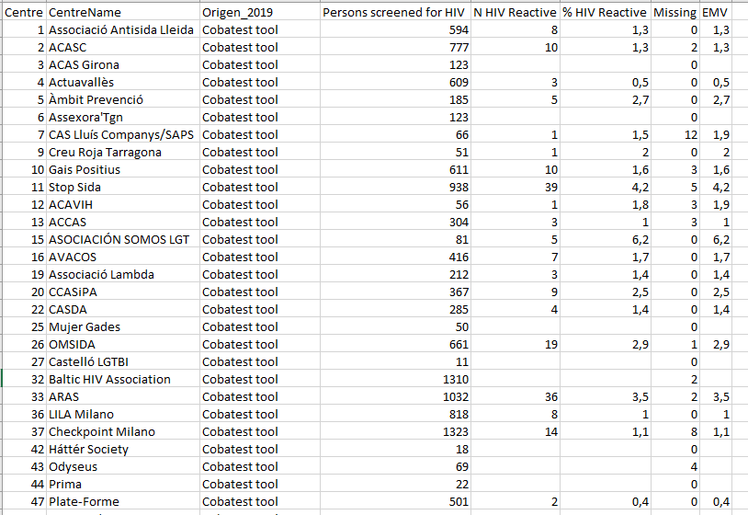
En annex 1 CBVCT 5, hay razón porque total de personas testadas es 129618 cuando el máximo de personas testadas tengo 129484 (después el filtro)? 129618 – 129484 = 134
annex 1 CBVCT 5
Quan es fa tot el flowchart de filtres, hi ha un punt on ens quedem solamente amb aquells que tenen
“People tested for HIV screening test result available” i així al final arribem als 129484.
En aquest indicador es demana informar dels Missings a la variable ScreeningTestResult de manera que no podem filtrar aquells tests que not tenen resultat.
Per a aquest indicador no s’han tret els missings de la variable screened for HIV de manera que al final tenim 134 més: 129618 -129484 = 134.
Tot: 129618
Tot Missing: 134

Slide 2
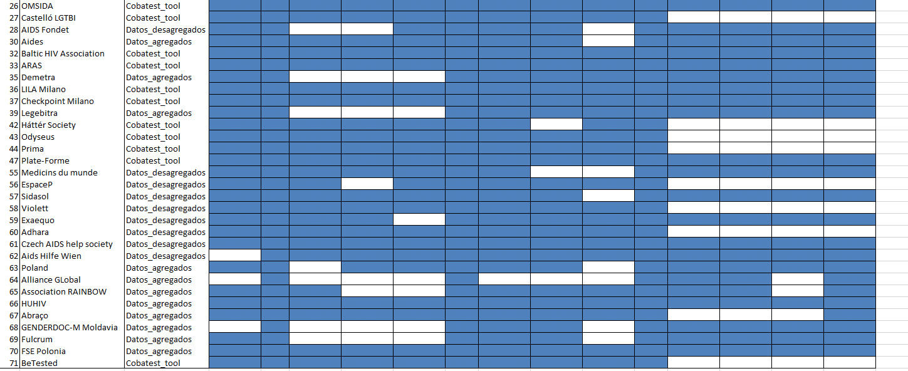
2. Puedes comprobar tabla de annex 2? Me parece aumento grande en total para cada variable missing en comparación de 2018.
cobatest_tool_final[, .N, Centre]
colSums(is.na(cobatest_tool_final[Centre == 28, ]))
Comprobat sobre fitxer RAW
Comprobat sobre fitxer RAW
Comprobat sobre fitxer RAW
Comprobat sobre fitxer RAW
Comprobat sobre fitxer RAW
Comprobat sobre fitxer RAW
Comprobat sobre fitxer RAW
Comprobat sobre fitxer RAW
Comprobat sobre fitxer RAW
Comprobat sobre fitxer RAW
Comprobat sobre fitxer RAW
Comprobat sobre fitxer RAW
Comprobat sobre fitxer RAW

